Slide 1
Историја филма
Тамара Стојадиновић II7
Ема Вучковић II7
-12. београдска Гимназија

Slide 2
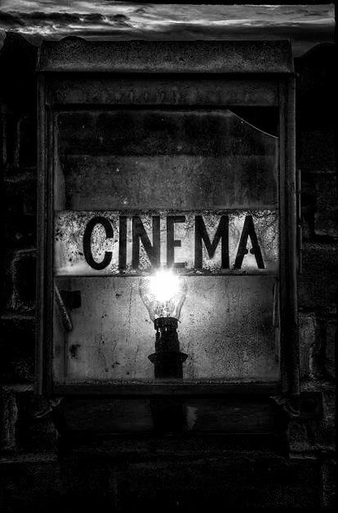
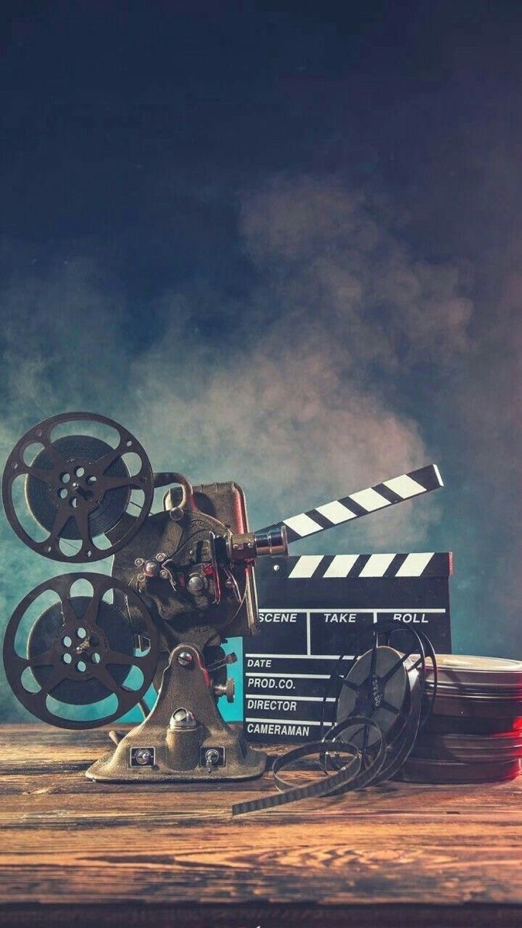
Шта је филм?
Филм је серија слика које, кад се прикажу на платну, стварају илузију покретања.
Филмска уметност
Користе се друге уметности: књижевности, позоришта, сликарства и музике
Глумци у филмовима

Slide 3
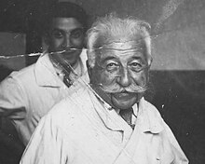
Како је настао филм
Филм зависи од науке и технологије.
Филм је настао случајно.
Резултат паралелних истраживања у науци и технологији.
Истраживања у циљу представљања покретне слике.
Луј Лимијер је једном изјавио: „моје дело је увек било оријентисано према научним истраживањима. Никада се нисам идентификовао са оним што се зове продукција“

Slide 4
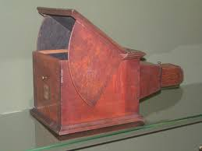
Како је настао филм
Камера опскура
значење-мрачна комора, тамна соба
Прве скице скицирао Леонардо да Винчи 1500. године.
Изглед камере
Camera obscura - мрачна соба

Slide 5
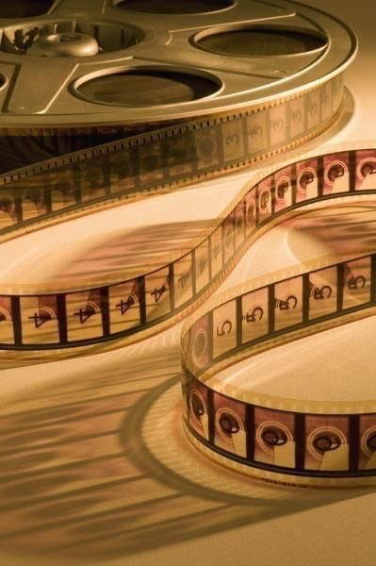
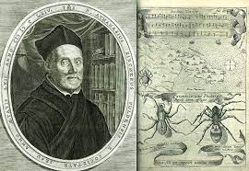
Како је настао филм
Пројекциони уређаји
Пројекција сенка на празном белом платну, окренутом према публици
Атанасије Кирхер у 17. веку конструирао је уређај помоћу којег је ноћу пројектовао слике на супротној згради
Атанасије Кирхер

Slide 6
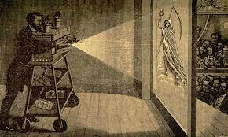
Како је настао филм
Покретне слике
Гаспер Робертсон изумео је уређај који назвао фантаскоп.
Овај је уређај снимке показивао као позадинске пројекције
Одржале су се бројне успеле пројекције у Паризу, Будимпешти и Бечу.
фантаскоп

Slide 7
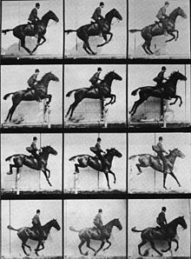
Како је настао филм
Од 1874. – 1894. године траје раздобље хронофотографије или фотографије у времену
Конструисан је фотографски „револвер“
употребио као средство анализе покрета животиња и људи.
Пример: кретање коња
Серијска фотографија
Едвард Мајбриџ- Коњ у покрету.

Slide 8
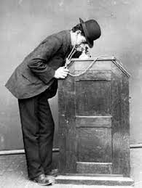
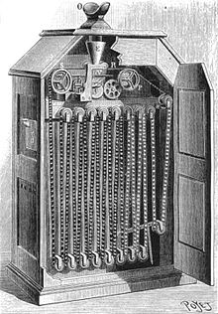
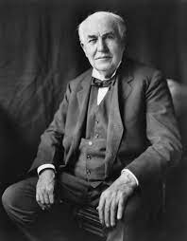
Како је настао филм
Кинематоскоп
Томас Алва Едисон, је 1888. године пријавио уређај кинематоскоп
Кинетоскоп је стари изложбени уређај.

Slide 9
Први филм
Први филм настао је пре више од стотину година.
Био је нем и црно-бели.
Његови творци су браћа Лимијер.
Први филм приказан је у Паризу, 28. децембра 1895. године. Трајао је свега 50s.
У Србији приказан шест месеци касније.

Slide 10
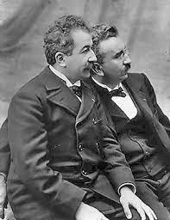
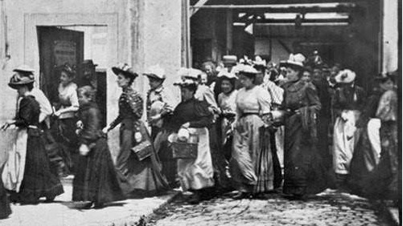
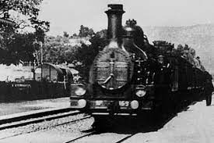
Први филм
Воз од кога је публика бежала при пројектовања првог филма
Браћа Лимери
Публика

Slide 11
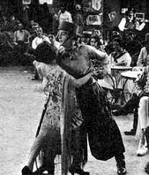
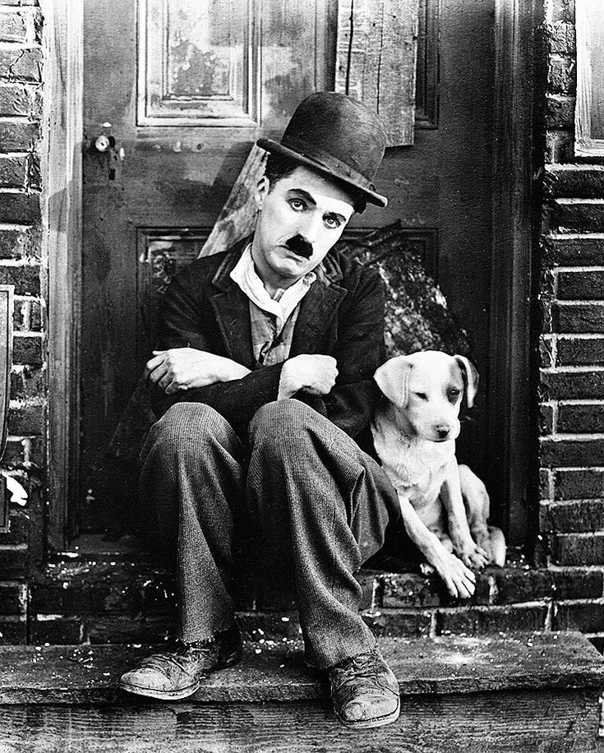
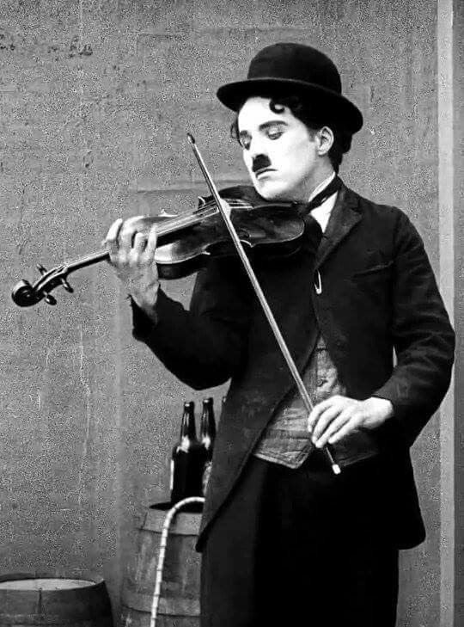
Доба немог филма и долазак звука
Звучни филм се појавио 1927. године.
Многи филмски уметници снимали су прво слику, а звук додавали накнадно.
Идеја о сакривању микрофона
Микрофоне су окачили о пецаљке

Slide 12
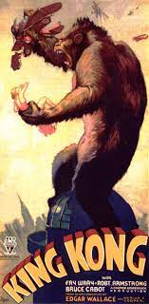
Унапређење филмске индустрије
Филмови су били кратки, неми (безвучни) и црно-бели.
Крајем 20. века настали су први филмови савремене технологије.
Ангажовани су каскадери, а експлозије су намештене помоћу специјалних ефеката.
Један од првих унапређених филмова је "Кинг Конг" (1933.)

Slide 13
Хвала на пажњи!

Slide 14
Литература
https://prolog.rs/Istorija-filma-article-2087.htm
https://sr.m.wikipedia.org/wiki/%D0%98%D1%81%D1%82%D0%BE%D1%80%D0%B8%D1%98%D0%B0_%D1%84%D0%B8%D0%BB%D0%BC%D0%B0
Тамара Стојадиновић II7- stojadinovic.tamara@nastava.xiigimnazija.edu.rs
Ема Вучковић II7- vuckovic.ema@nastava.xiigimnazija.edu.rs

